Slide 1
Муниципальное бюджетное дошкольное образовательное учреждение детский сад №11 г. Нижний Ломов
(МБДОУ детский сад №11 г. Нижний Ломов)
Жаркова Оксана Александровна
старший методист МБДОУ детского сада №11 г. Нижний Ломов
Номинация: «Методическая разработка»
«Технология партнёрского взаимодействия участников образовательных отношений – семейный ФотоКвест»

Slide 2
ФОРМУЛА СЕМЕЙНЫХ ФОТОКВЕСТОВ
сами провели
сами придумали
сами организовали

Slide 3
Цель семейных фотоквестов: создание условий для открытости образовательного процесса группы и каждого воспитанника для его родителей.
Задачи:
организация активного интеллектуального отдыха, развитие творческих способностей участников образовательных отношений, популяризация и развитие нового вида соревнований,
расширить информационное пространство семей воспитанников о жизни и деятельности их детей в ДОО;
повысить уровень педагогической культуры родителей;
поддержать родителей в воспитании детей;
вовлечь родителей и семьи воспитанников непосредственно в образовательную деятельность;
создать условия для мониторинга и коррекции образовательного маршрута каждого ребенка.

Slide 4
Ожидаемые результаты:
Активная позиция родителей.
Рост воспитательного потенциала семьи.
Расширение спектра совместных дел родителей и педагогического коллектива.
Увеличение охвата родителей разнообразными формами сотрудничества.
Рост посещаемости родителями мероприятий по педагогическому просвещению и активное участия в них.

Slide 5
ЭТАПЫ ФОТОКВЕСТА
«Доска объявлений фотоквеста «В объективе» - объявления темы фотоквеста, правил, старта квестеров и финиша фотоисторий.
«Старт квестеров» - объявление творческих заданий и их выполнение.
«Финиш фотоистории» - подведение итогов, определение победителей, оценка успешности фотоквеста.

Slide 6
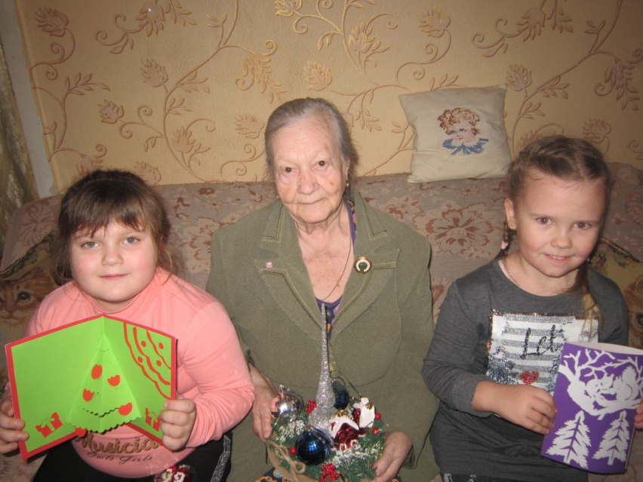
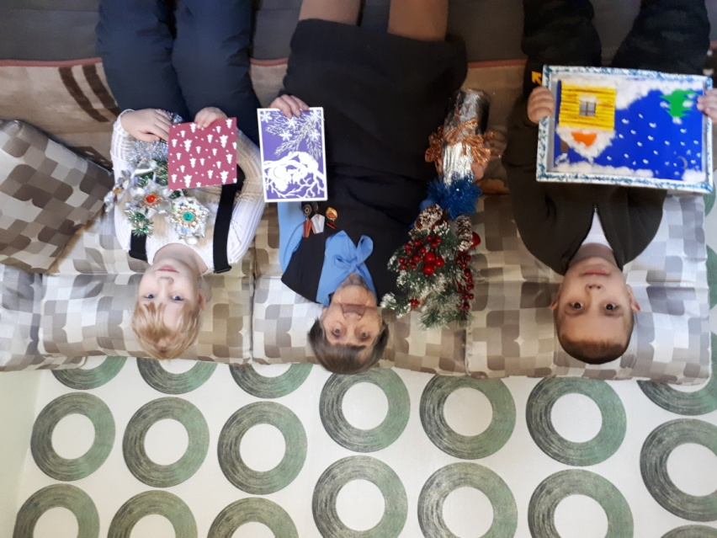
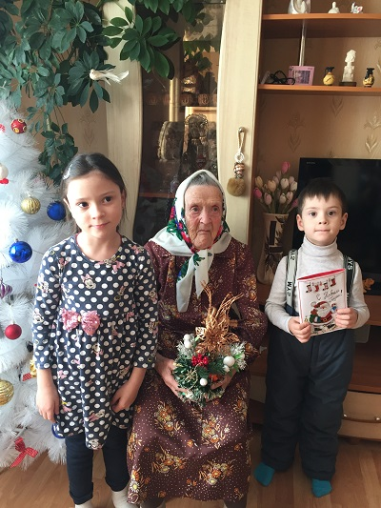
ФОТОКВЕСТ «Мы помним! Мы гордимся!»

Slide 7
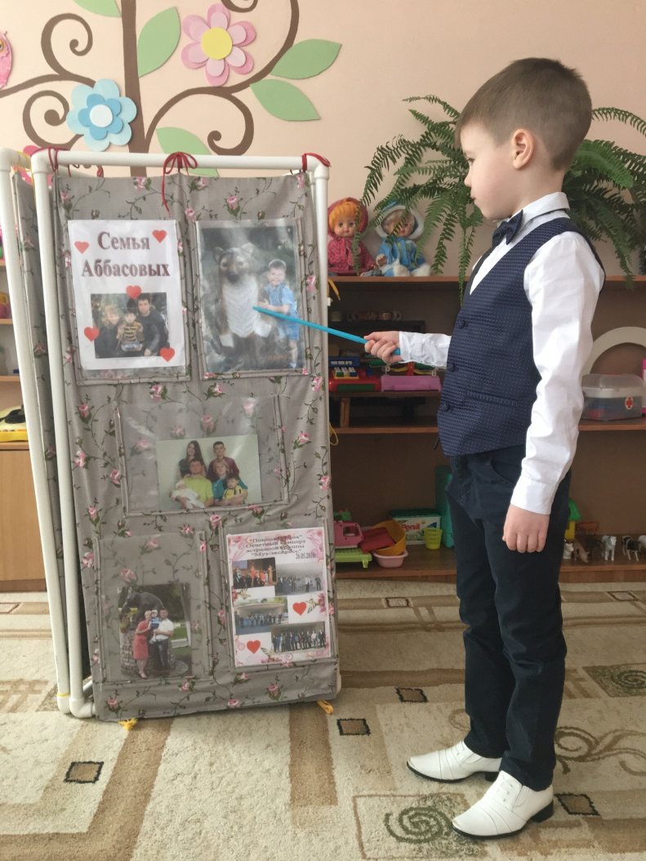
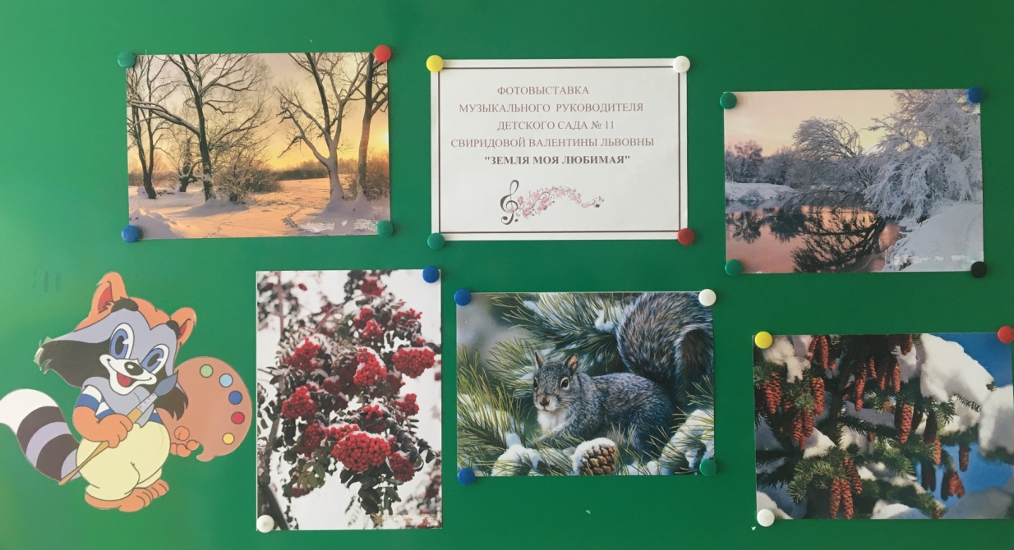
ФОТОКВЕСТ «Моя семья»
ФОТОКВЕСТ «Природа Сурского края»

Slide 8
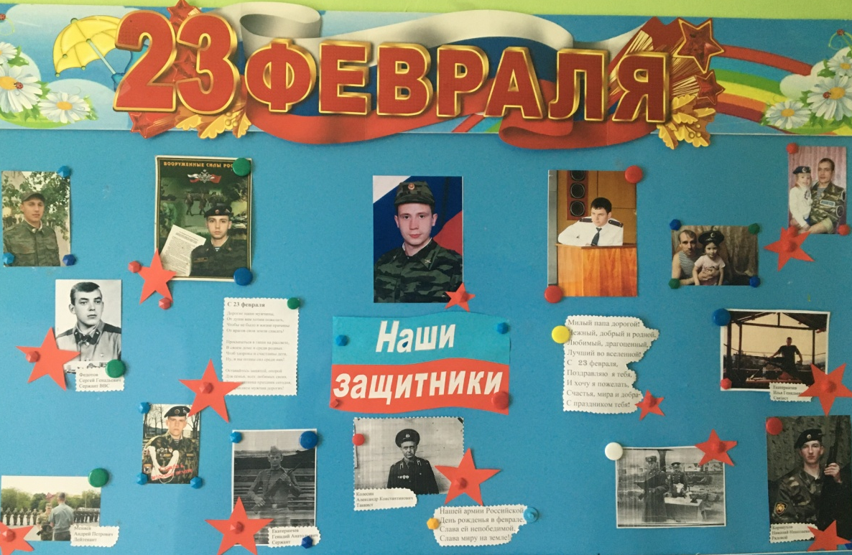
ФОТОКВЕСТ «Папы в армии»

Slide 9
Семейные фотоквесты дают такие преимущества как:
минимизация времени и удобство доступа родителей к информации;
сформировать у родителей интерес к вопросам воспитания, вызвать желание расширять и углублять имеющиеся педагогические знания, развивать креативные способности;
обеспечение индивидуального подхода к родителям воспитанников;
оптимальное сочетание индивидуальной работы с родителями и групповой;
оперативное получение информации родителями;
обеспечение непрерывного диалога воспитателя и родителей группы;
оптимизация взаимодействия педагога с семьей.

